Slide 1
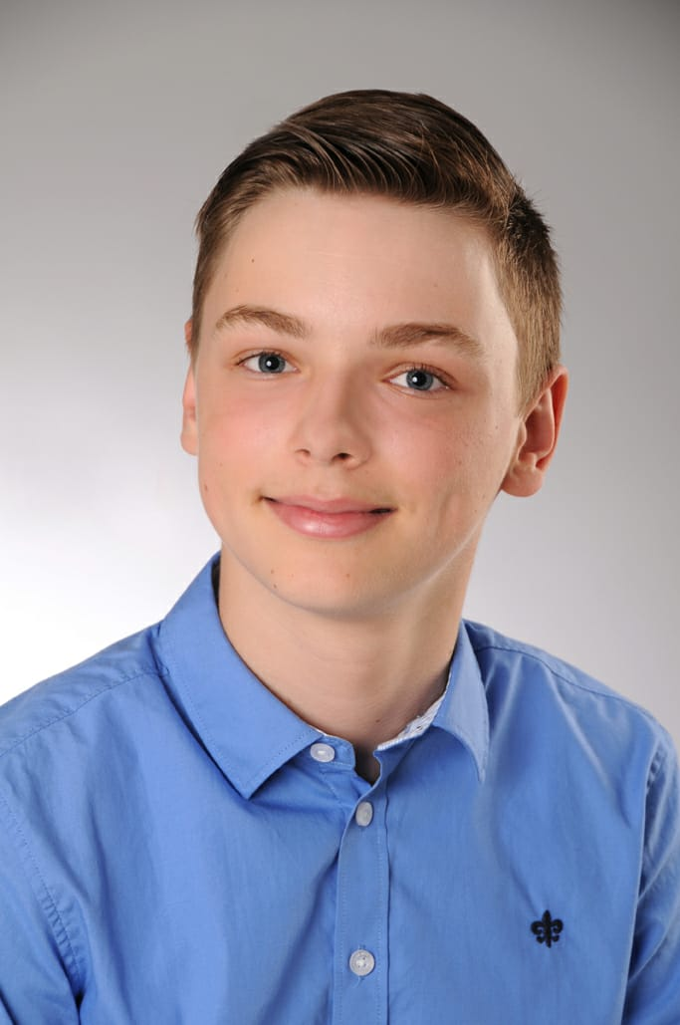
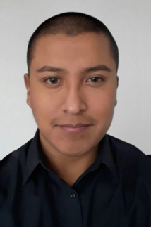
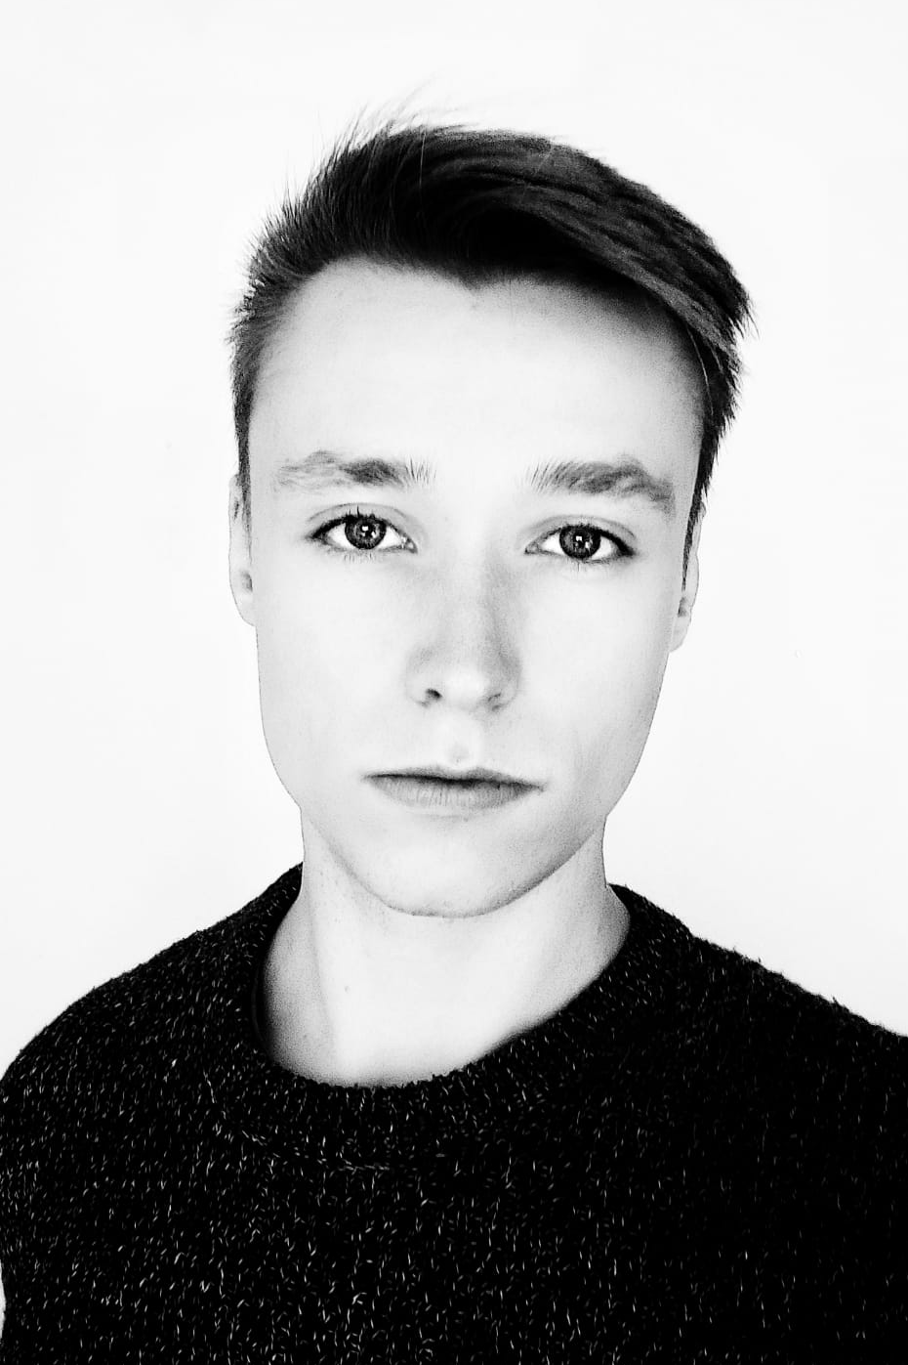
Projekt: KI
Entwicklung einer spielstarken KI für die Schachvariante “King of the hill”
Meilenstein 1 - Dummy-KI
Gruppe: AN
Implementierungssprache: Python
Eric Benschneider
Kemel Alex Callisaya
Christoph Scherer

Slide 2
Klassendiagramm

Slide 3
Benchmarks
Rechnerkonfiguration:
FEN | Gemittelte benötigte Zeit des Zuggenerators | Züge gefunden | Zeit pro Zug

Slide 4
Projekt: KI
Entwicklung einer spielstarken KI für die Schachvariante “King of the hill”
Meilenstein 2 - BASIS-KI
Gruppe: AN
Mitglieder:
Eric Benschneider
Kemel Alex Callisaya
Christoph Scherer

Slide 5
Benchmarks
Rechnerkonfiguration:
FEN | Baumtiefe erreicht | #Züge bewertet | Zeit pro Zug

Slide 6
Ausblick
Bewertungsfunktion verbessern (evtl. Neural-Network)
MCTS
Suchalgorithmus verbessern (z.B. NegaMax)
Just-In-Time-Compiler verwenden (PyPy) -> Geschwindigkeit erhöhen
Parallelisierung für Mehrkernprozessoren
Skripte auf RAM-Disk ablegen

